Slide 1

Adult Conversational Spanish: Beginner Part I
Day 5

Slide 2
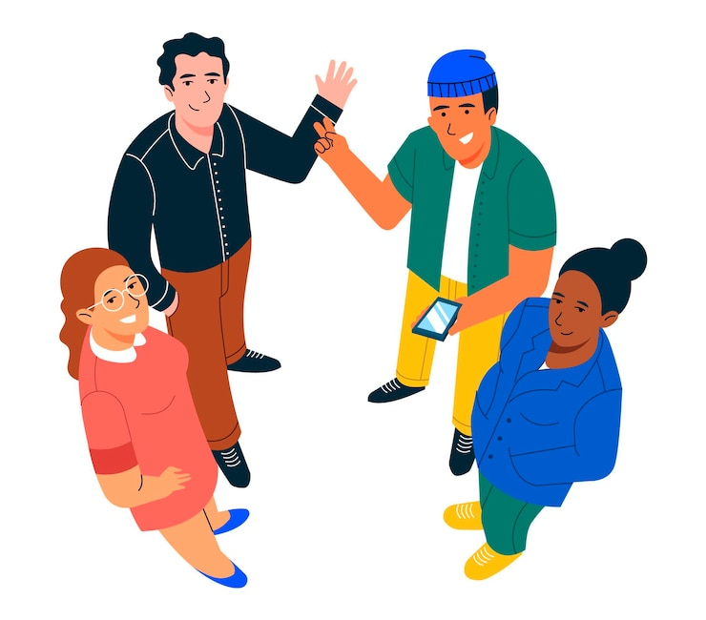
¡A romper el hielo! Icebreaker
Please tell us:
¿Qué ropa llevas? What clothes are you wearing?

Slide 3

¡A romper el hielo! Icebreaker
Llevo__________. I am wearing_____________. (clothing item and color)
los pantalones rojos
la camisa azul
la playera roja
los zapatos café
los tenis blancos
los calcetines morados
el sombrero amarillo

Slide 4
REVIEW: PRONOMBRES PERSONALES
SINGULAR
yo | I
tú | you (informal)
él ella usted | he she you (formal)
PLURAL
nosotros | we
vosotros | you all (informal)
ellos ellas ustedes | they (masculine OR mix) they (feminine) you all (formal)

Slide 5
EL VERBO ESTAR
PRONOMBRE PERSONAL | VERBO
yo | estoy
tú | estás
él ella usted esto | está
PRONOMBRE PERSONAL | VERBO
nosotros | estamos
vosotros | estáis
ellos ellas ustedes | están
SINGULAR
PLURAL

Slide 6
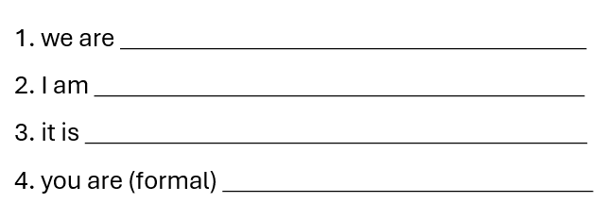

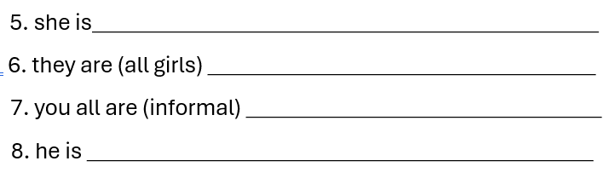
¡PRACTIQUEMOS! Written practice.
nosotros estamos
yo estoy
esto está
usted está
ella está
ellas están
vosotros estáis
él está

Slide 7
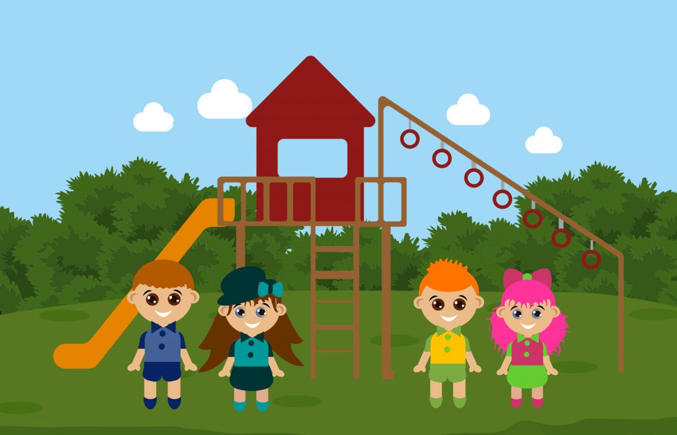
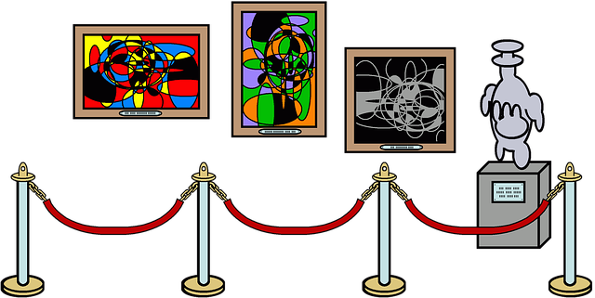
LOS LUGARES – places in the community
el parque
el museo

Slide 8


Vocabulario: Los lugares
la casa
el hotel

Slide 9
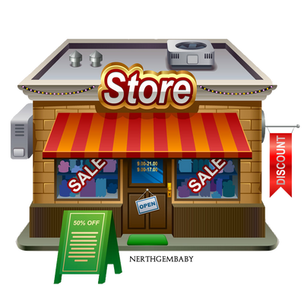
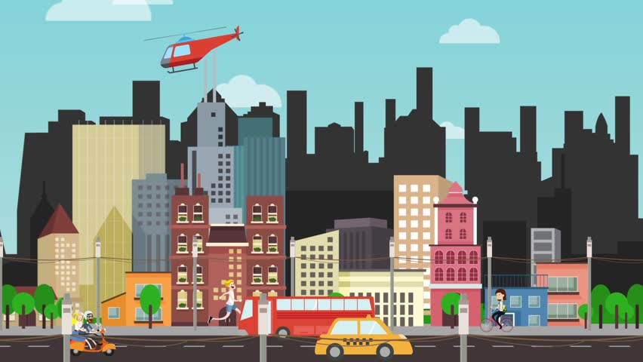
Vocabulario: Los lugares
la ciudad
la tienda

Slide 10
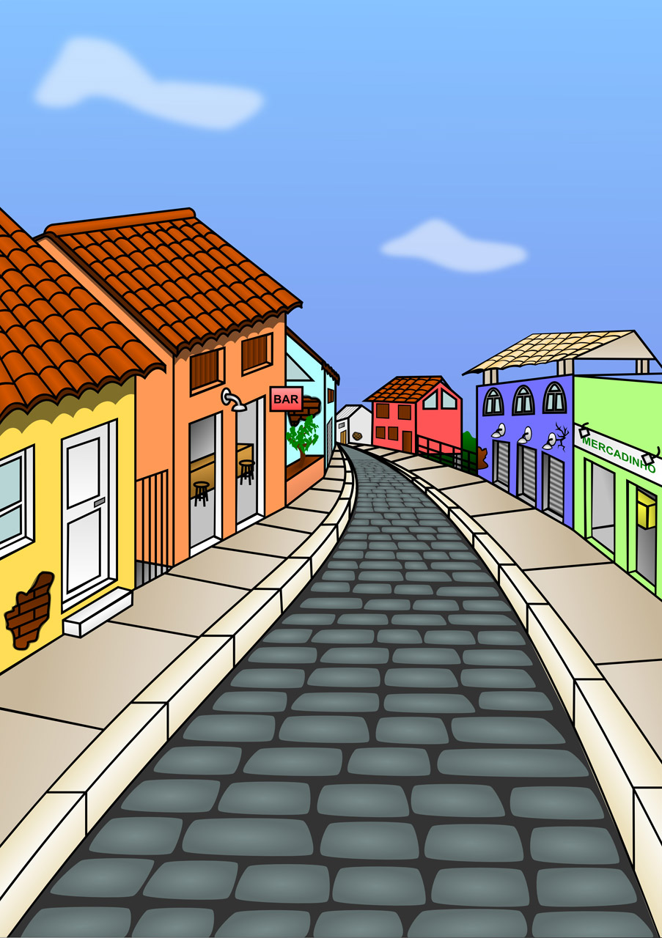
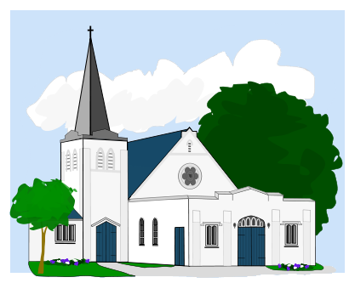
Vocabulario: Los lugares
el pueblo
la iglesia

Slide 11

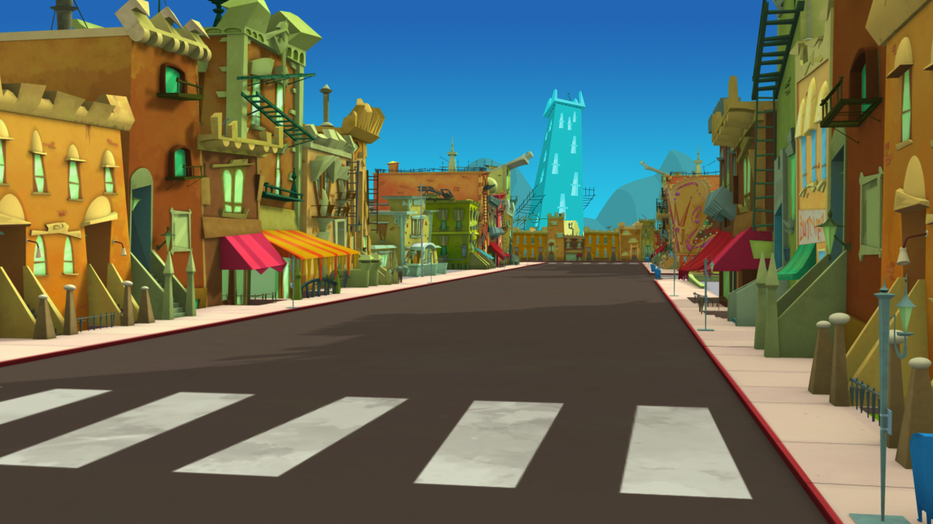
Vocabulario: Los lugares
el banco
la calle

Slide 12


Vocabulario: Los lugares
el cine
la playa

Slide 13

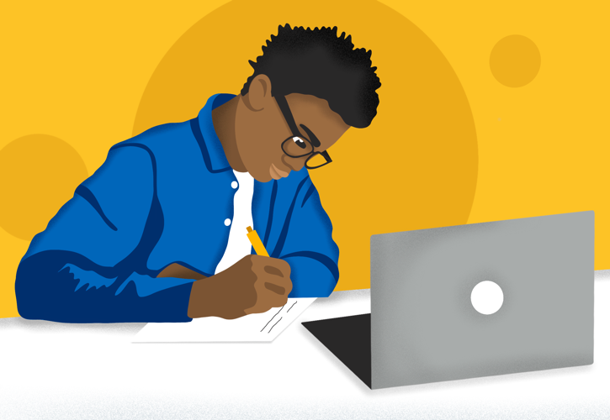
Vocabulario: Los lugares
el café
el trabajo

Slide 14
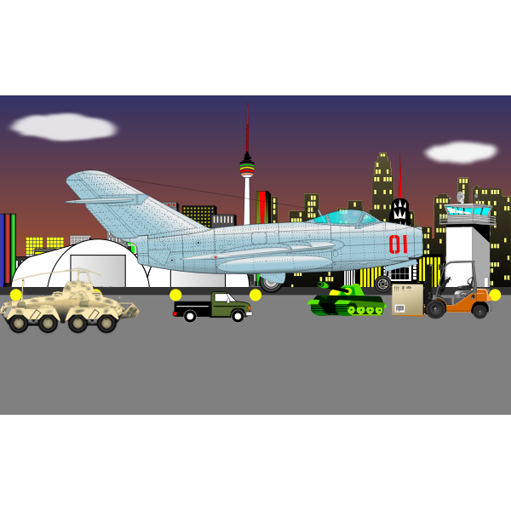

Vocabulario: Los lugares
el doctor
el aeropuerto

Slide 15


Vocabulario: Los lugares
el baño
el supermercado

Slide 16
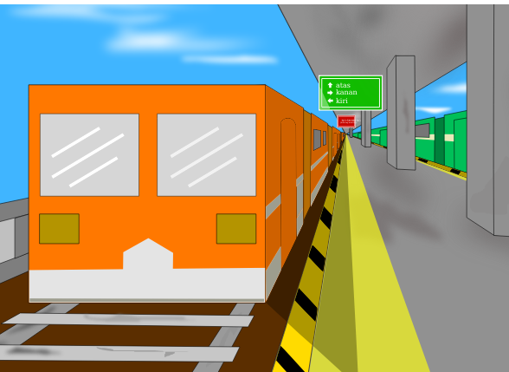
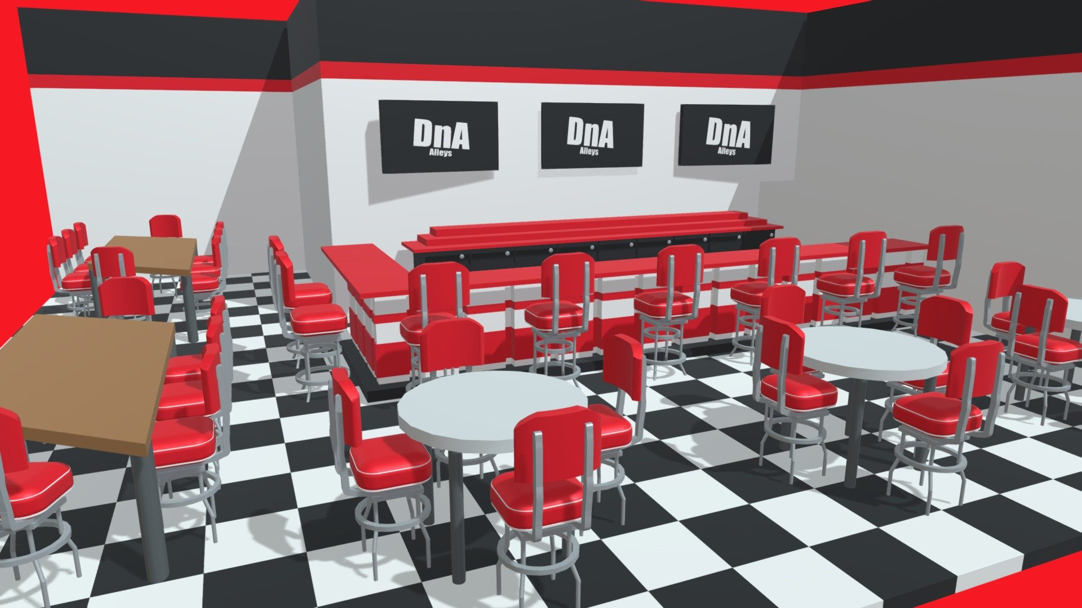
Vocabulario: Los lugares
la estación de tren
el restaurante

Slide 17
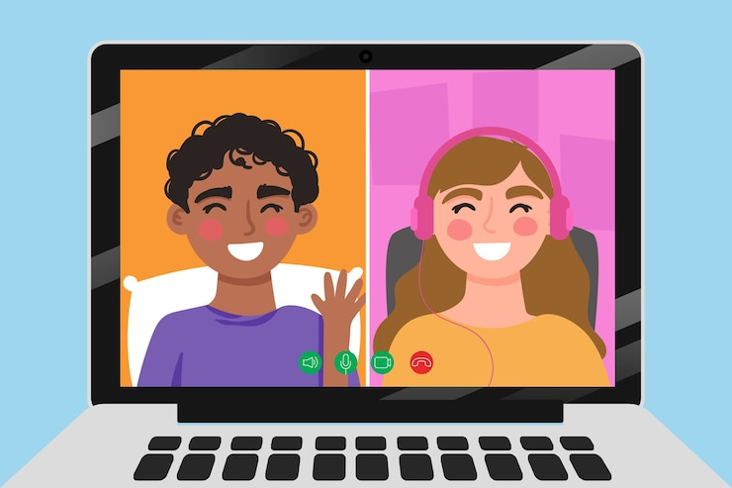
¡Vamos a Conversar!
Let’s go over the partner conversation before we go to breakout rooms!
USE THE QUESTION…
¿Cómo se dice ________ en español?
How do you say_______ in Spanish?
Se dice_______________. You say_______________.
¡Vamos!

Slide 18
¡PRACTIQUEMOS! Written practice.
Substitute names for subject pronouns.
in = en the = el OR la

Slide 19
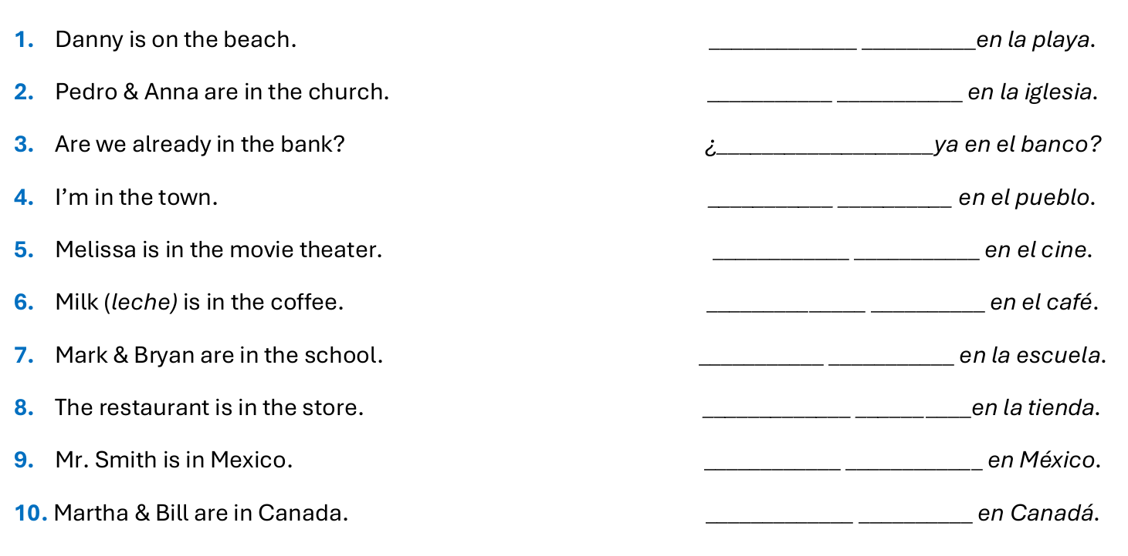
Él está
Ellos están
Estamos
Yo estoy
Ella está
Esto está
Ellos están
Esto está
Él está / usted está
Ellas están

Slide 20
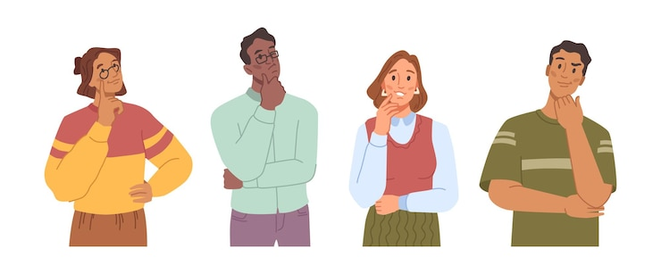
WHOLE CLASS ACTIVITY!
Matching Q&A. Using subject pronouns, places & ESTAR verb conjugations, find the answer that matches every question provided.

Slide 21
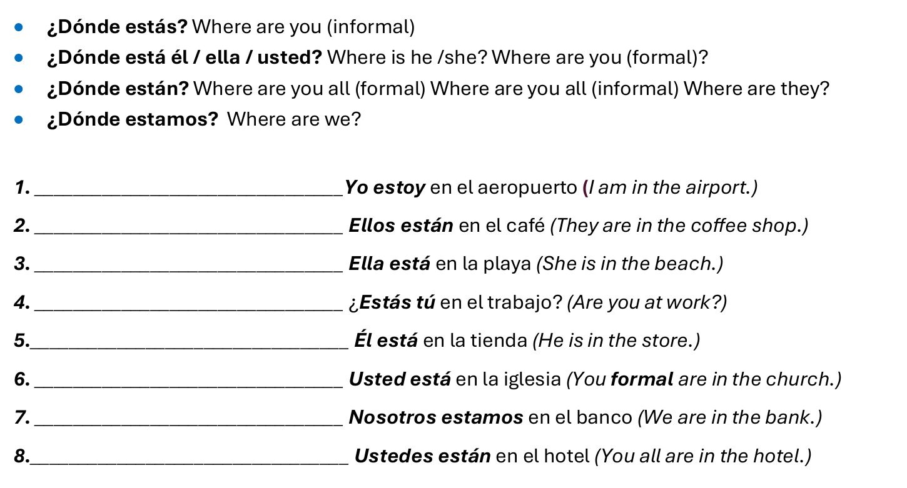
¿Dónde estás?
¿Dónde están ellos?
¿Dónde está ella?
¿Dónde estás?
¿Dónde está él?
¿Dónde está usted?
¿Dónde estamos?
¿Dónde están ustedes?

Slide 22
LA DESPEDIDA ….
¡Hasta la vista!
¡Hasta pronto!
adiós
¡Cuídate!
¡Que te vaya bien!
¡Nos vemos!
¡Hasta la próxima!

